Slide 1
色食
しき しょく
飯田_2年生チーム

Slide 2


自己紹介
Twitter
@yumekiti1204
Github
yumekiti
‹#›

Slide 3
テーマ 色
最近の出来事
外出自粛
料理が増えた

Slide 4
料理
に焦点を当てました

Slide 5



食べるもの単色に偏ってませんか。
Notes:
お肉、エビフライ、

Slide 6
何が合うか分からん。。
XXX 食べたいけど。。

Slide 7
色食
しき しょく
料理の色合いを改善する
飯田_2年生チーム

Slide 8
単色に偏ってしまうと。。。
見栄えが悪くなる
栄養バランスが悪くなる

Slide 9
料理に合う野菜や副食を提案！
提案された野菜や副食をプラスし、
栄養満点で見栄えも良い料理を！

Slide 10
機能
Laravel(バックエンド)
料理検索
料理の色に合う料理などを持ってくる
Vue(フロントエンド)
マイページ
過去の料理を保存しておく
検索ページ
料理検索のため

Slide 11
豚肉
と検索
野菜
野菜
豚肉
表示させ提案
野菜
に合う色合い、
料理を検索
野菜
野菜

Slide 12
デモ

Slide 13
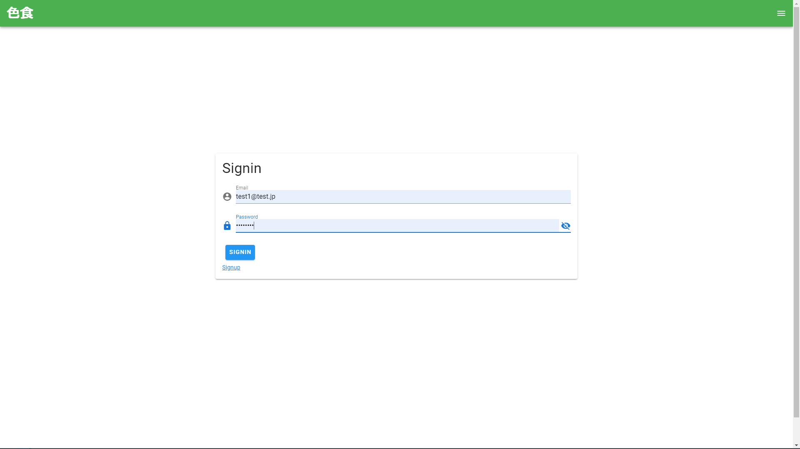

Slide 14
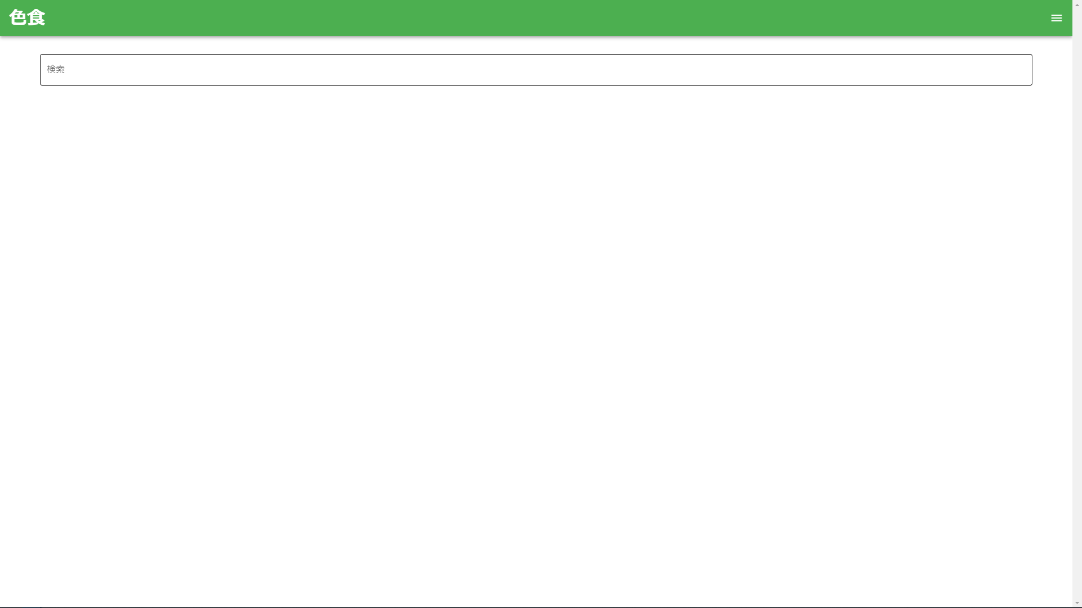

Slide 15
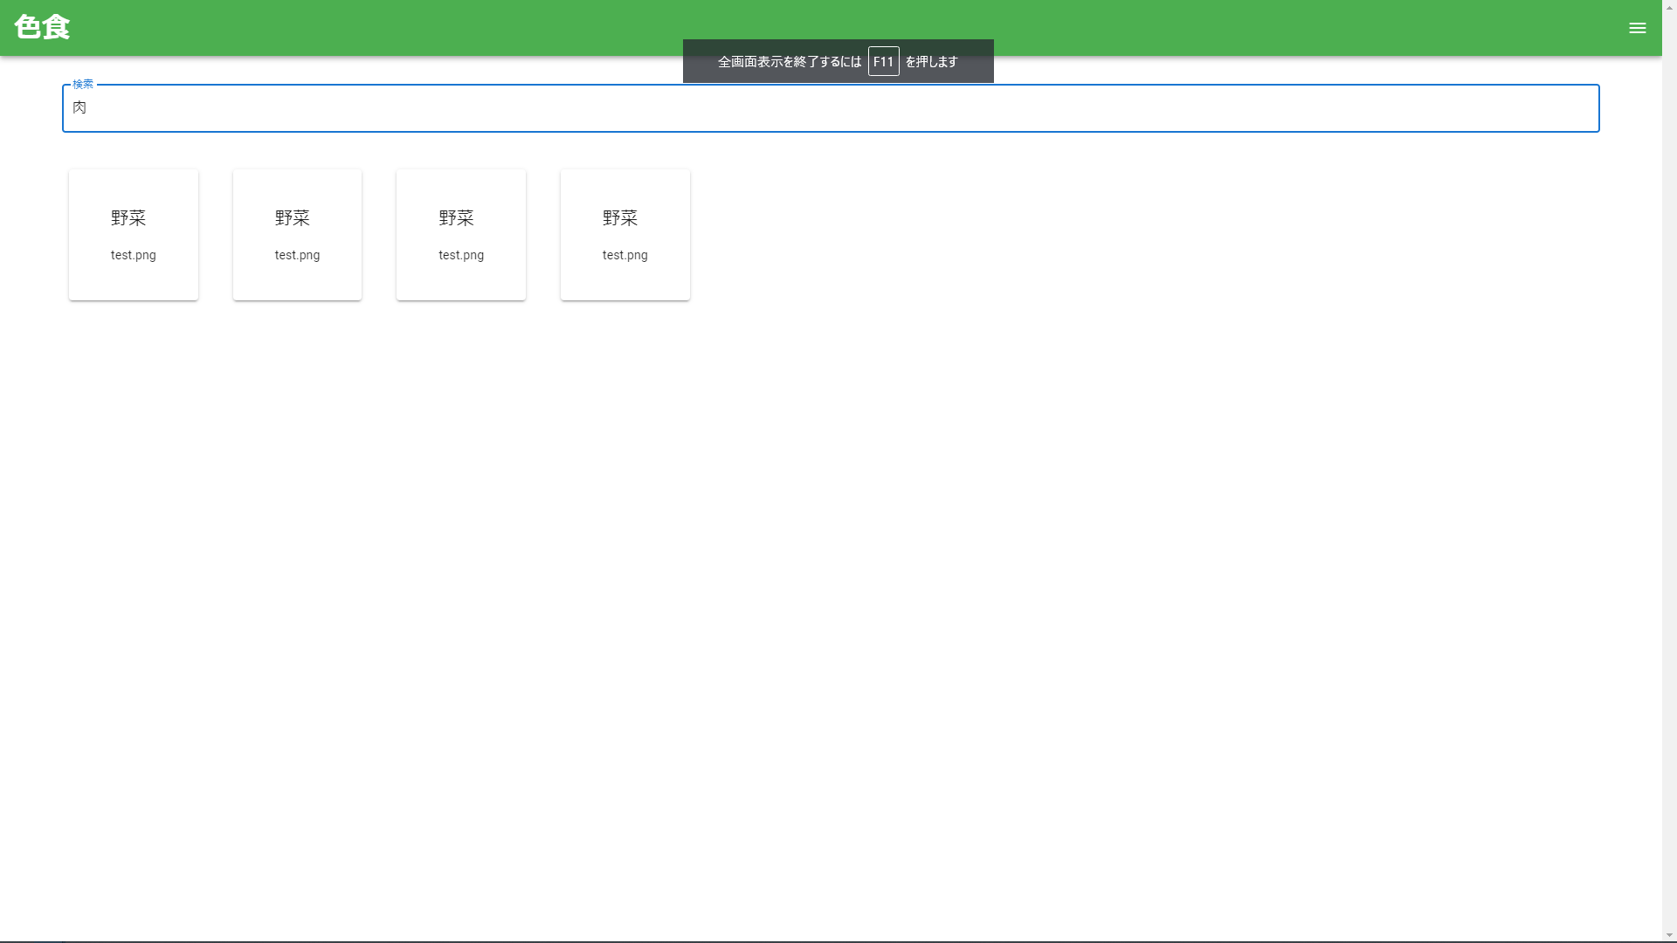

Slide 16
以上です、ありがとうございました。

